Slide 1

ĐỒ ÁN TỐT NGHIỆP
TAY MÁY 5 BẬC TỰ DO VÀ ĐIỀU KHIỂN CHUYỂN ĐỘNG BẰNG CỬ ĐỘNG TAY ỨNG DỤNG TRONG XẾP SẢN PHẨM
GVHD: TS. Nguyễn Xuân Quang
SVTH: Đoàn Thái Duy Hiển 19146331
Nguyễn Hồng Thuận 19146399
Đinh Công Toại 19146404

Slide 2
NỘI DUNG ĐỀ TÀI

Slide 3

NỘI DUNG BÁO CÁO
1
2
3
Tổng quan đề tài
Quy trình thực hiện
Kết luận
- Cấu trúc đề tài đồ án
- Các nghiên cứu liên quan
- Mục tiêu và giới han đề tài
- Xây dựng thuật toán và hệ thống điều khiển
- Thiết kế giao diện điều khiển và giám sát
- Thiết kế găng tay điều khiển
- Kết quả đạt được
- Hạn chế
- Hướng phát triển

Slide 4
CẤU TRÚC ĐỀ TÀI ĐỒ ÁN
Chương 1: Giới thiệu
Chương 2: Cơ sở lý thuyết
Chương 3: Động học và động lực học tay máy
Chương 4: Tính toán, thiết kế phần cơ khí
Chương 5: Thiết kế hệ thống điều khiển bằng PLC và STM32F207 ESP8266
Chương 6: Thiết kế và thuật toán điều khiển găng tay
Chương 7: Thiết kế ứng dụng giám sát và ứng dụng điều khiển
Chương 8: Kết quả, nhận xét, hướng phát triển

Slide 5
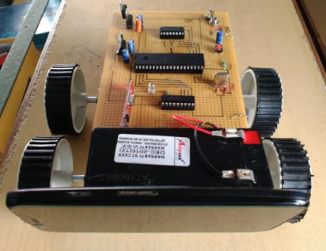
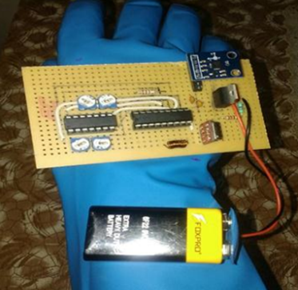
CÁC NGHIÊN CỨU LIÊN QUAN
Xe điều khiển bằng cử động tay

Slide 6
MỤC TIÊU VÀ GIỚI HẠN ĐỀ TÀI
Mục tiêu đề tài:
- Chọn cấu hình cánh tay robot thích hợp với yêu cầu đặt ra.
- Tính toán bài toán động học tay máy.
- Tính toán bài toán động lực học tay máy.
- Xây dựng hệ thống điều khiển cánh tay robot.
- Xây dựng giao diện điều khiển, giám sát hoạt động cánh tay robot.
- Thiết kế, chế tạo găng tay điều khiển.
Giới hạn đề tài:
Tay máy 5 bậc tự do được sử dụng để sắp xếp các sản phẩm hình hộp chuyển từ hệ thống băng tải này sang băng tải hệ thống băng tải khác. Ngoài ra tay máy còn có thể được điều khiển dựa vào cử động của bàn tay người dùng.

Slide 7
CÔNG VIỆC THỰC HIỆN
VÀ KẾT QUẢ

Slide 8
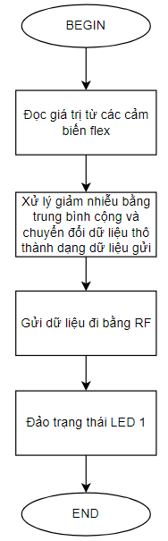
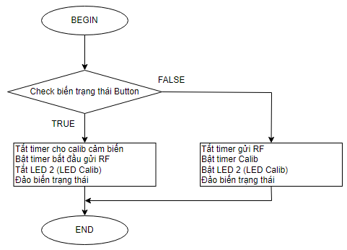
THIẾT KẾ GĂNG TAY ĐIỀU KHIỂN BẰNG CỬ ĐỘNG TAY
Lưu đồ hiệu chỉnh cảm biến
Lưu đồ ngắt Timer

Slide 9
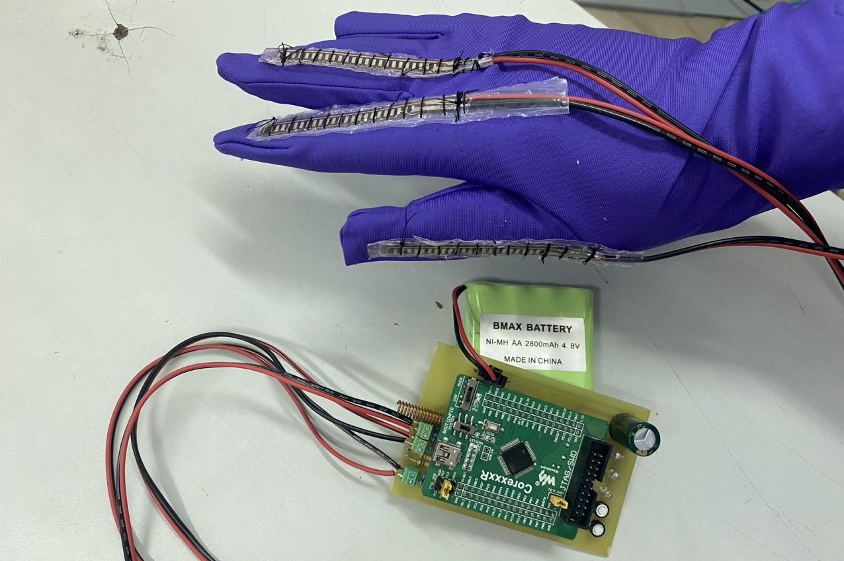
THIẾT KẾ GĂNG TAY ĐIỀU KHIỂN BẰNG CỬ ĐỘNG TAY
Găng tay điều khiển bằng cử động tay

Slide 10
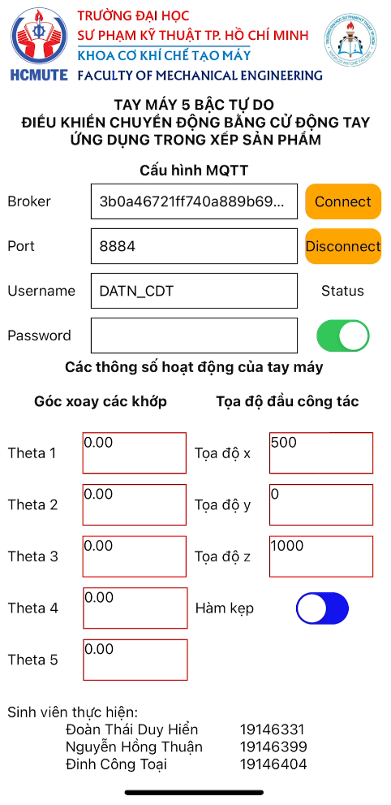

XÂY DỰNG GIAO DIỆN GIÁM SÁT TRÊN ĐIỆN THOẠI
Các chức năng
Giao diện giám sát
Jogging
Góc quay
Giám sát
Vị trí đầu
công tác
Hàm kẹp
Giao diện giám sát trên điện thoại

Slide 11
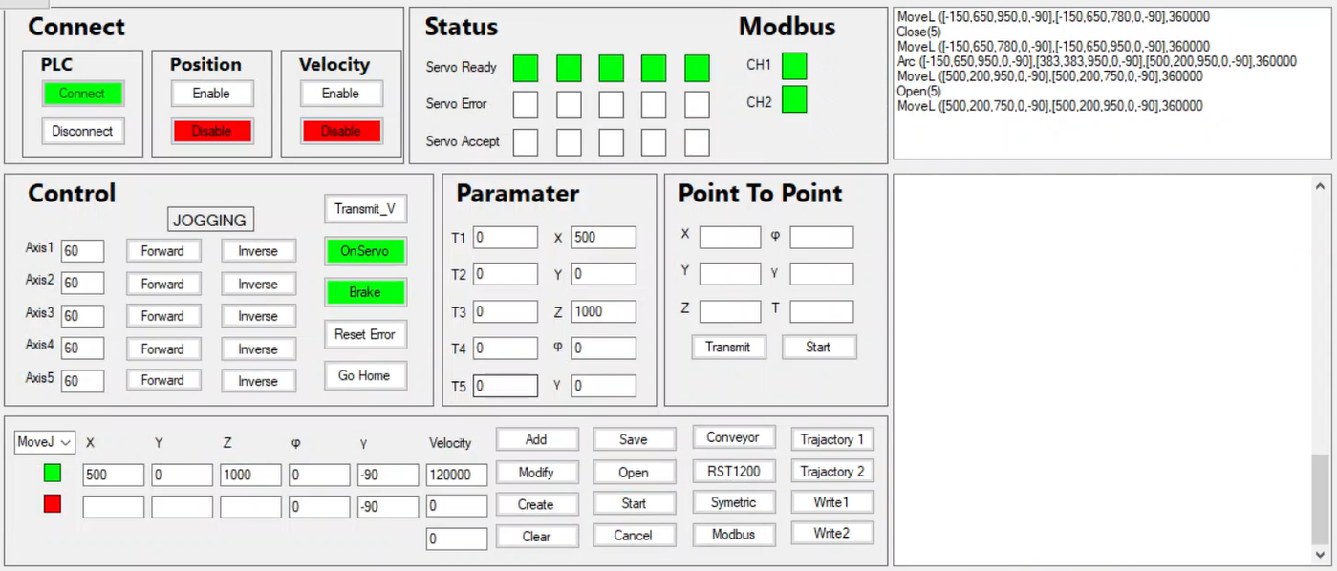
XÂY DỰNG GIAO DIỆN ĐIỀU KHIỂN TRÊN MÁY TÍNH
Các chức năng
Giao diện điều khiển
Jogging
Điều khiển
Quỹ đạo
Trạng thái
Servo
Giám sát
Góc quay động cơ
Vị trí đầu
công tác
Giao diện điều khiển thiết kế bằng C# .Net

Slide 12
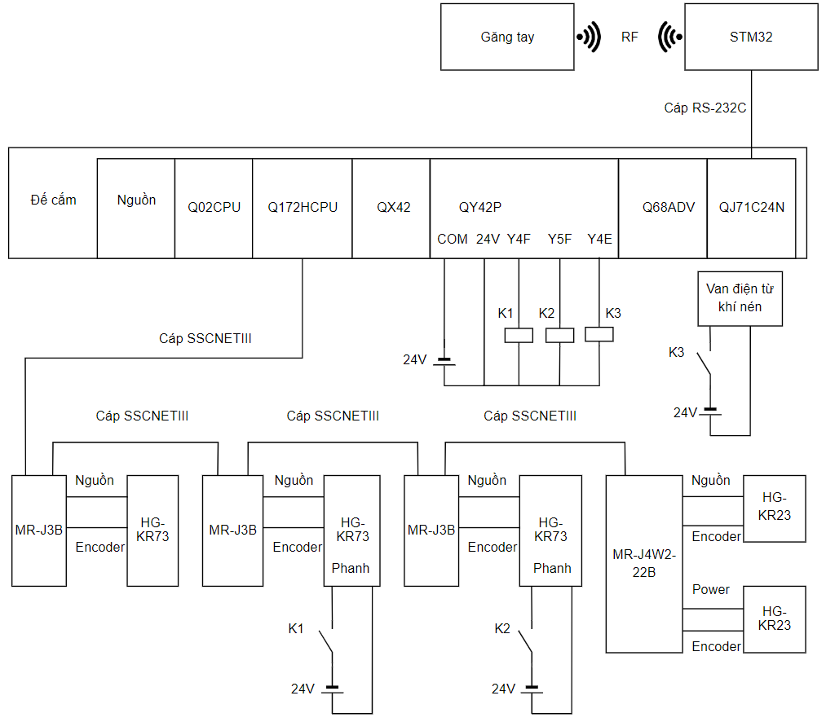
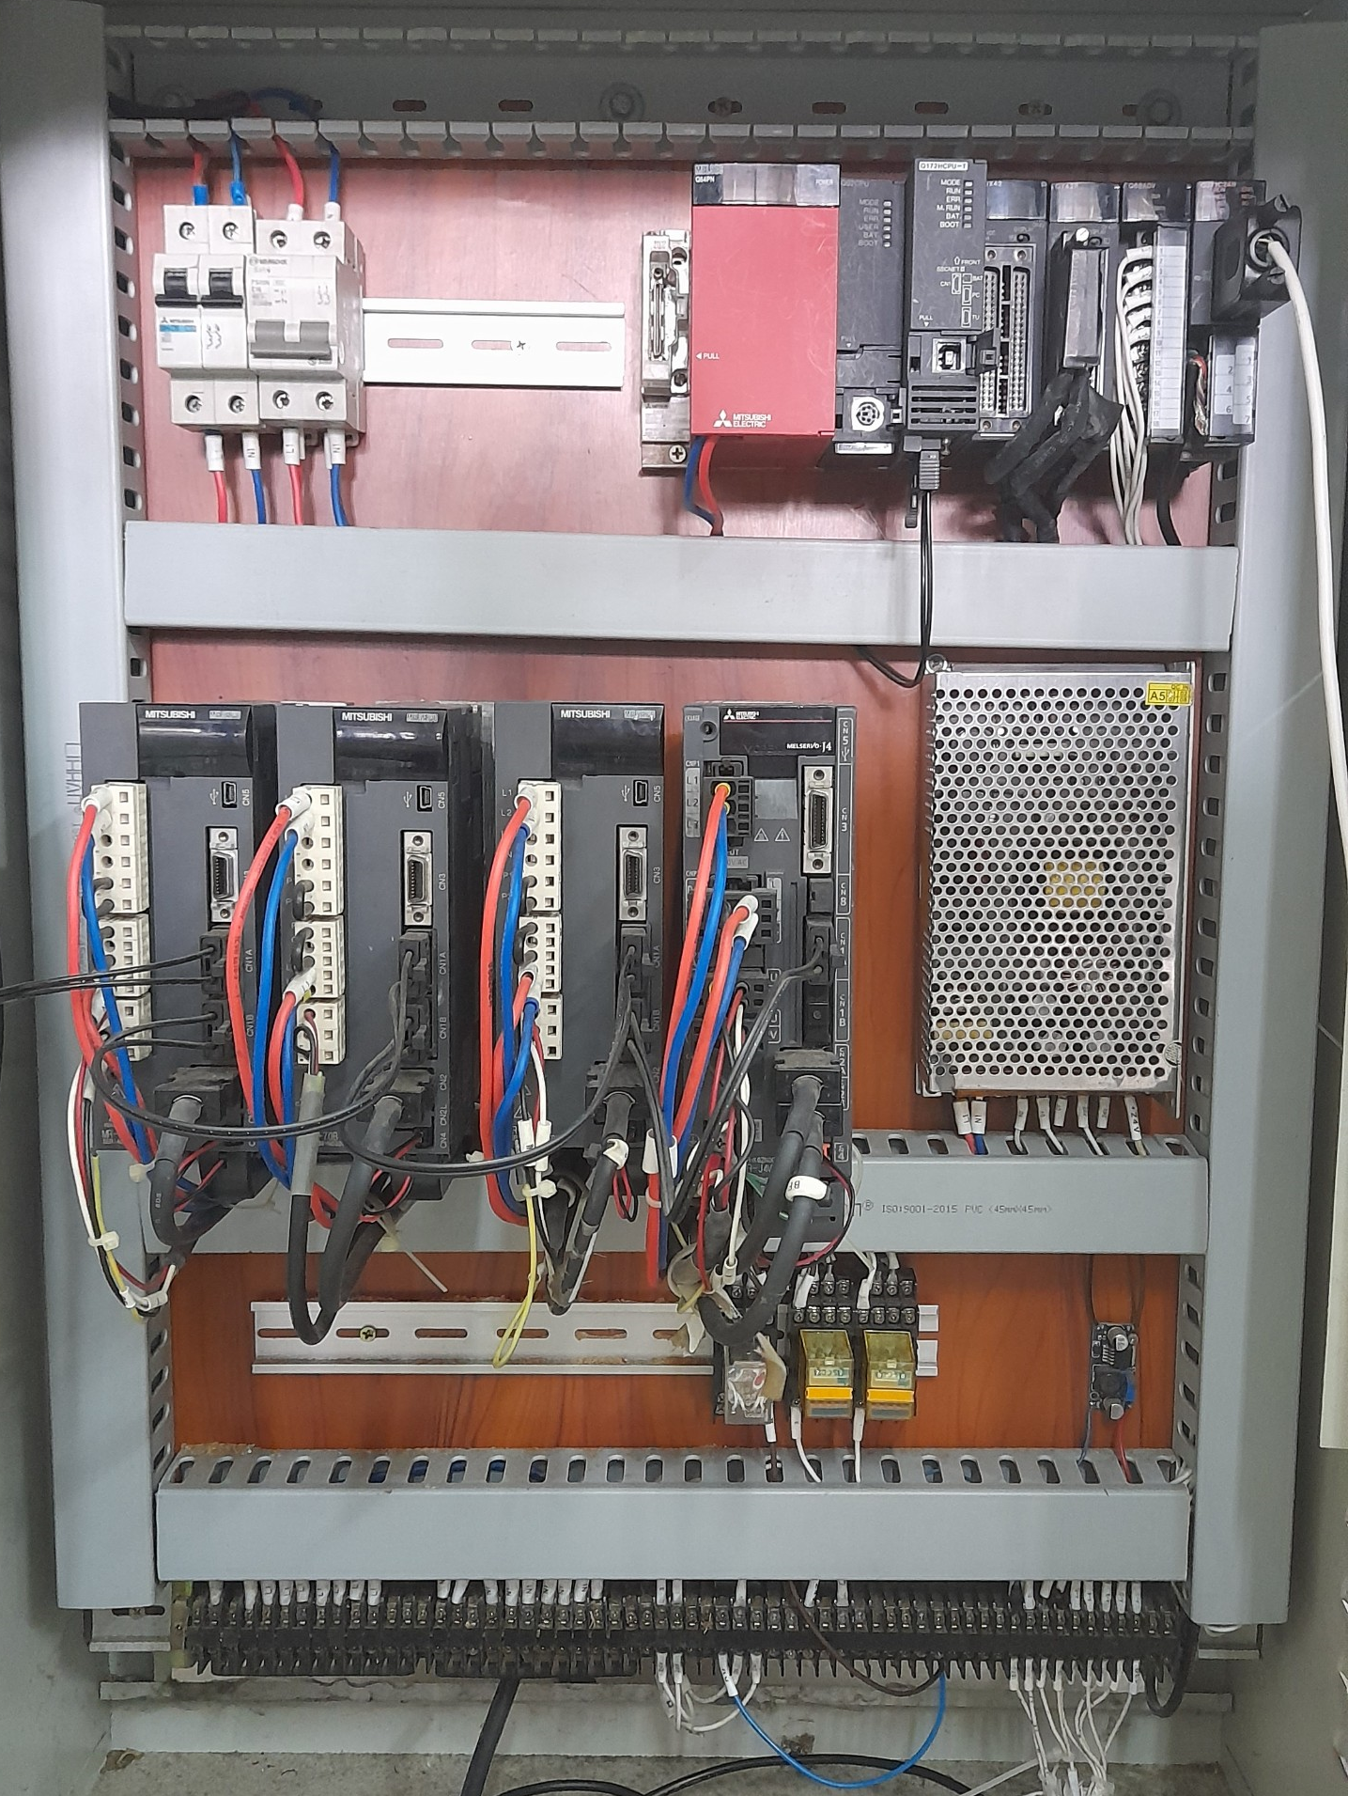
HỆ THỐNG ĐIỀU KHIỂN
Hệ thống tủ điện

Slide 13
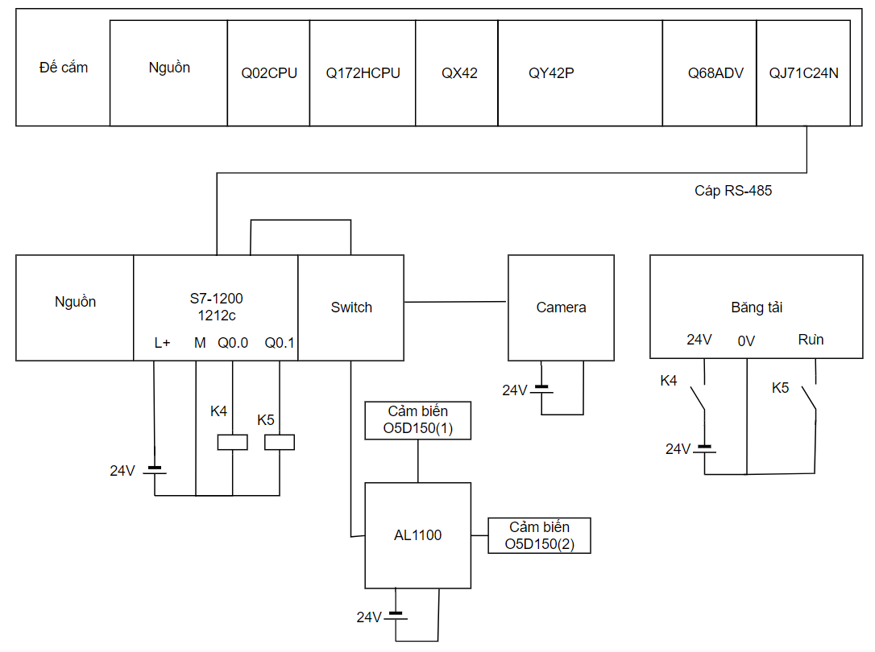
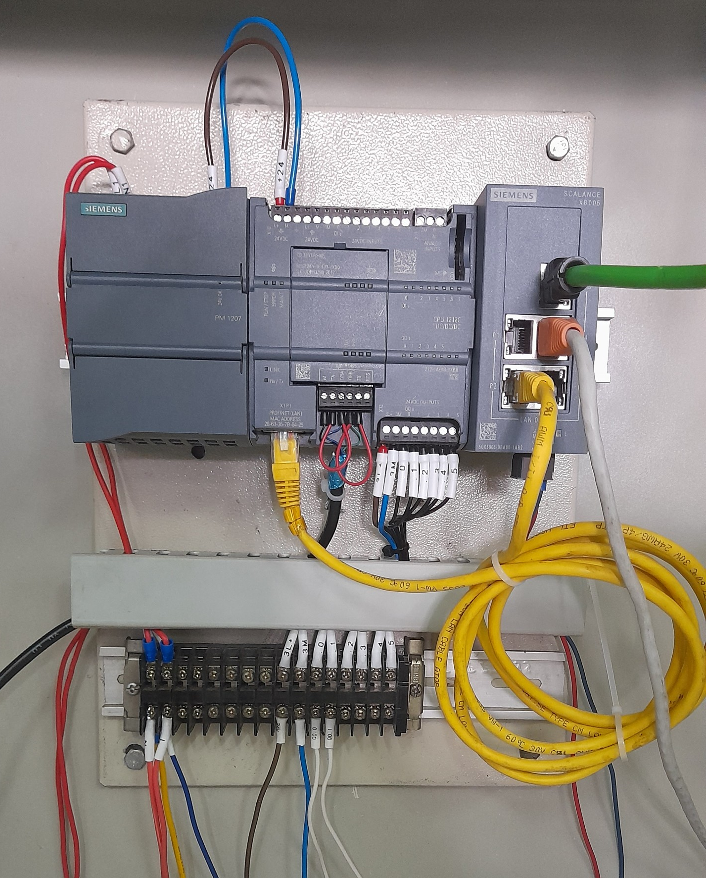
HỆ THỐNG ĐIỀU KHIỂN
Hệ thống tủ điện
Sơ đồ khối hệ thống

Slide 14
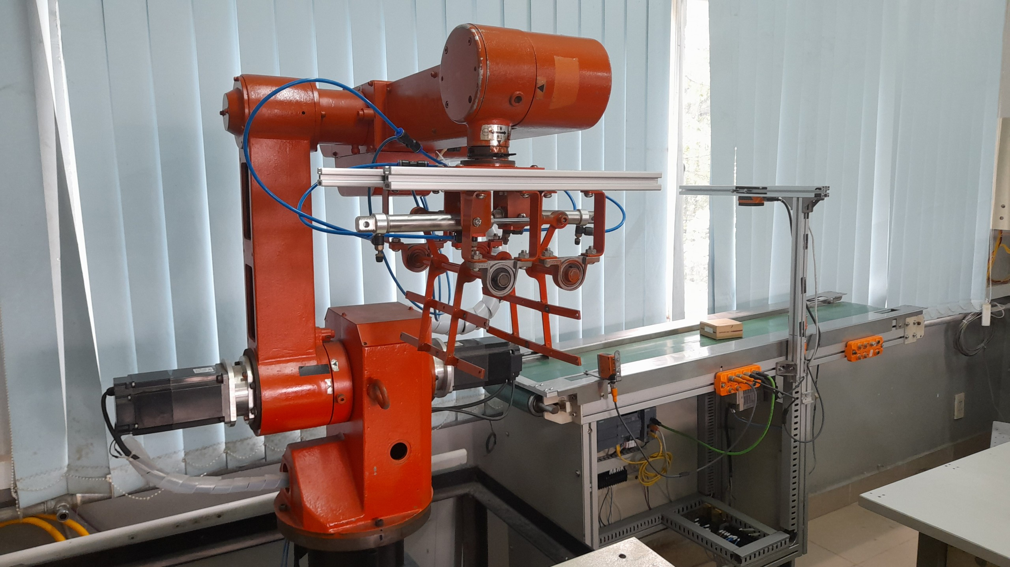
CÁNH TAY ROBOT
Hình ảnh thực tế

Slide 15
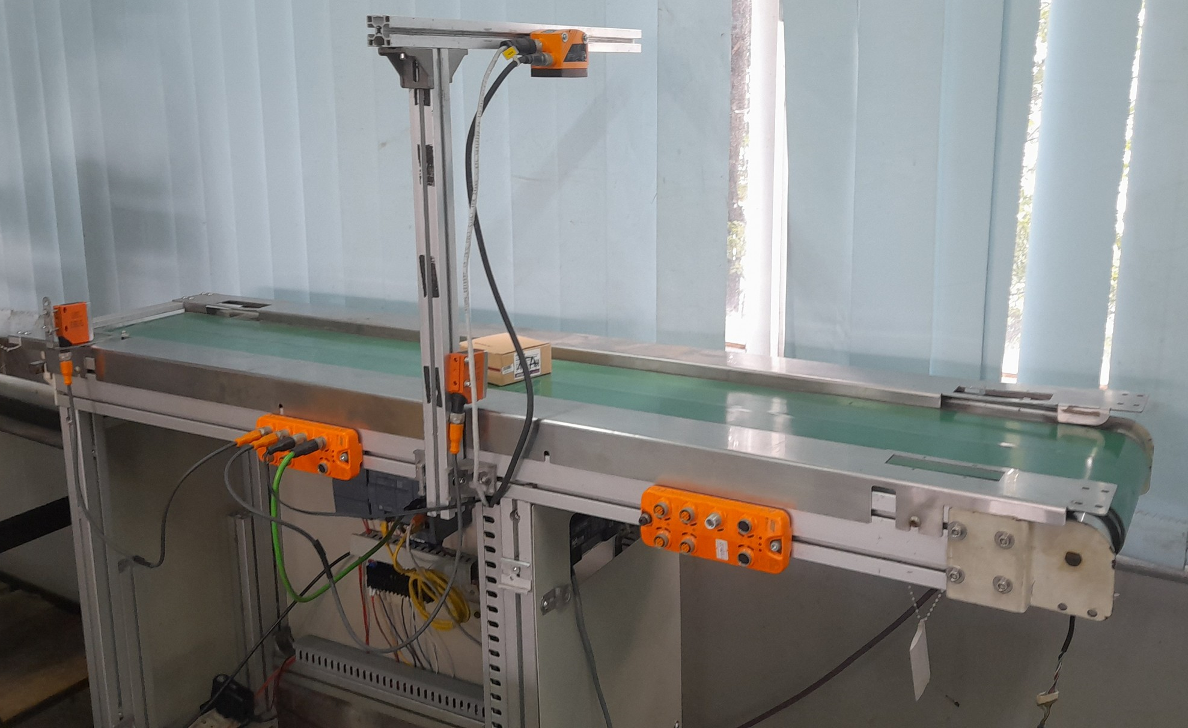
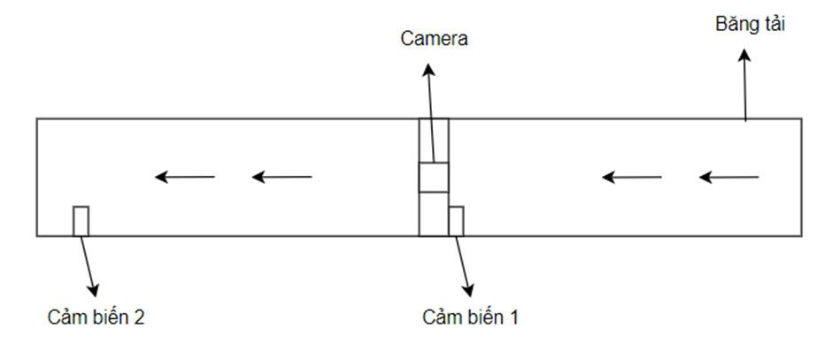
BỐ TRÍ THIẾT BỊ TRÊN BĂNG TẢI
Hình ảnh thực tế
Sơ đồ khối

Slide 16
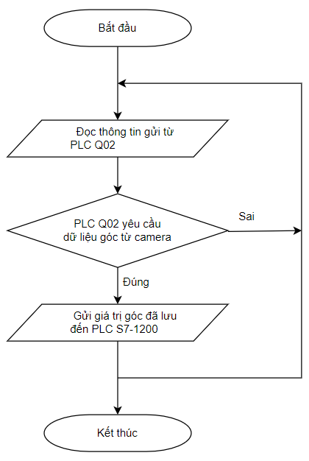
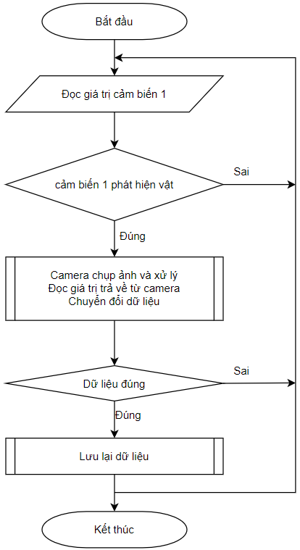
LƯU ĐỒ GIẢI THUẬT
Lưu đồ hoạt động PLC S7-1200
gửi dữ liệu đến PLC Q02
Lưu đồ hoạt động cảm biến 1 và camera

Slide 17
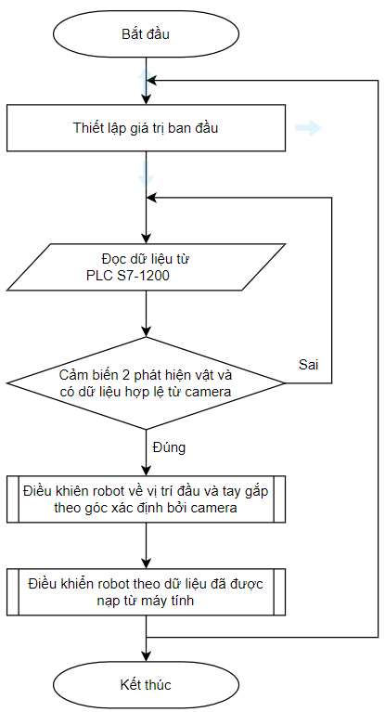
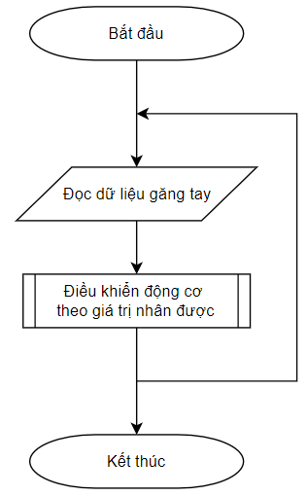
LƯU ĐỒ GIẢI THUẬT
Lưu đồ điều khiển bằng găng tay
Lưu đồ điều khiển theo quỹ đạo

Slide 18
KẾT LUẬN
Kết quả đạt được:
- Điều khiển được cánh tay 5 bậc tự do theo quỹ đạo cho trước, cả vị trí lẫn vận tốc.
- Điều khiển được cánh tay 5 bậc tự do bằng cử động tay ( găng tay) thông qua sóng RF
- Thiết kế được giao diện điều khiển bằng winform C# .NET.
- Thiết kế được ứng dụng giám sát từ xa trên điện thoại.
Hạn chế:
- Thiết kế găng tay chưa được tốt, nên đôi lúc cảm biến ở găng tay không co theo chính xác với cử động tay.

Slide 19
KẾT LUẬN
Hướng phát triển:
- Thiết kế lại găng tay, cải thiện độ ổn định và chính xác
- Cải thiện giao diện giám sát trên điện thoại đồng thời phát triển thêm một số khả năng điều khiển cơ bản
- Cải thiện chương trình PLC, tăng số lượng quỹ đạo có thể lưu trữ đồng thời
- Phát triển chức năng lựa chọn độ phân giải cho quỹ đạo

Slide 20


